Slide 1


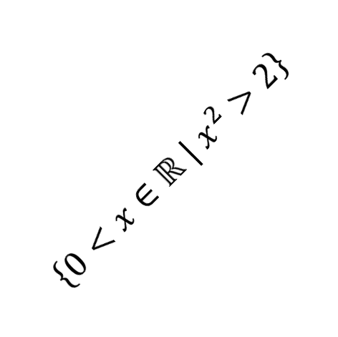
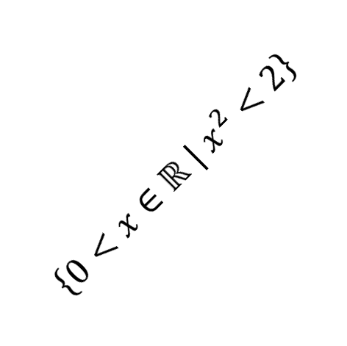
אקסיומת השלמות
סיכומי הרצאות במתמטיקה
$$\left\{0<x∈ℝ | x^{2}>2\right\}$$
$$\sqrt{2}$$
$$\left\{0<x∈ℝ | x^{2}<2\right\}$$
$$0$$

Slide 2


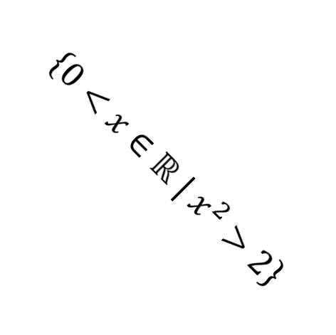
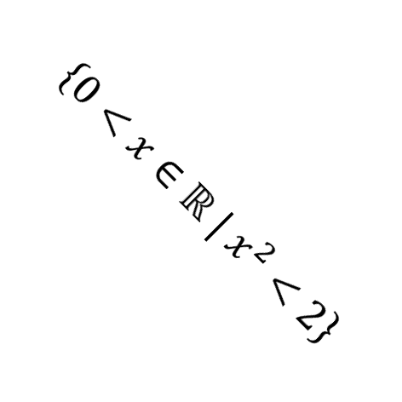
אקסיומת השלמות
סיכומי הרצאות במתמטיקה
$$\left\{0<x∈ℝ | x^{2}>2\right\}$$
$$\sqrt{2}$$
$$\left\{0<x∈ℝ | x^{2}<2\right\}$$
$$0$$

